Slide 1
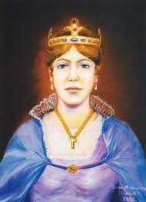
Boldog gizella

Slide 2
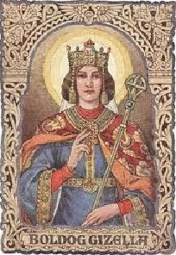
Született: 980 körül +Passau, 1059. Gizella, Magyarország megkoronázott uralkodónője, bajor hercegnőként Henrik bajor herceg és Gizella burgundiai herceg-nő leánya volt. Eredetileg kolostorba akart lépni: szemlélődő hajlamú, vallásos lélek volt. Szent Wolfgang bencés szerzetes gondos nevelésében részesült.

Slide 3
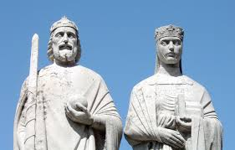
A magyar koronázási palást
Boldog Gizella I. István magyar király felesége, ezáltal fejedelemasszony, az első magyar királyné. Férje mellett a kereszténység terjesztője, templomok építtetője, a magyar koronázási palást egyik készítője. 1911-ben avatták boldoggá.

Slide 4
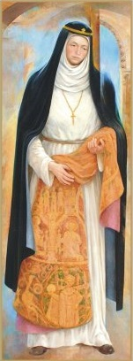
Gizella szépen varrt, hímzett, és neki kellett udvarhölgyeivel az ország templomait egyházi felszerelésekkel ellátnia. A magyar királynéknak, annak bizonyságául, hogy háziasszonyi erények-kel rendelkeznek, a koronázási szertartás alatt néhány varró és hímző öltést kellett a koronázó paláston végezniük. Ez okozta azt a tévedést, miszerint a Koronázási Palástot Gizella királyné varrta, vagy egy miseruhából alakította volna át. A valóság az, hogy a Koronázási Palást ténylegesen papi miseruha, melyet a Római Pápa rendkívüli kiváltságaként Szent István liturgikus események alkalmával hordott,

Slide 5
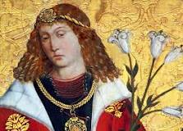
A királyi párnak két fia született, Ottó és Imre. Csak Imre herceg élte meg a felnőttkort, de egy vadkanvadászat során meghalt.

Slide 6
István halála után, Orseolo Péter, majd Aba Sámuel uralkodása alatt méltatlanul bántak vele. Aba Sámuel halála után visszatért Bajorországba, ahol a passaui apácakolostorba lépett be, melynek később főnökasszonya lett. Ennek egyik szép emléke Gizella királyné apátnőként használt keresztje, az úgynevezett Gizella-kereszt, amit Münchenben őriznek.
Gizella-kereszt

Slide 7
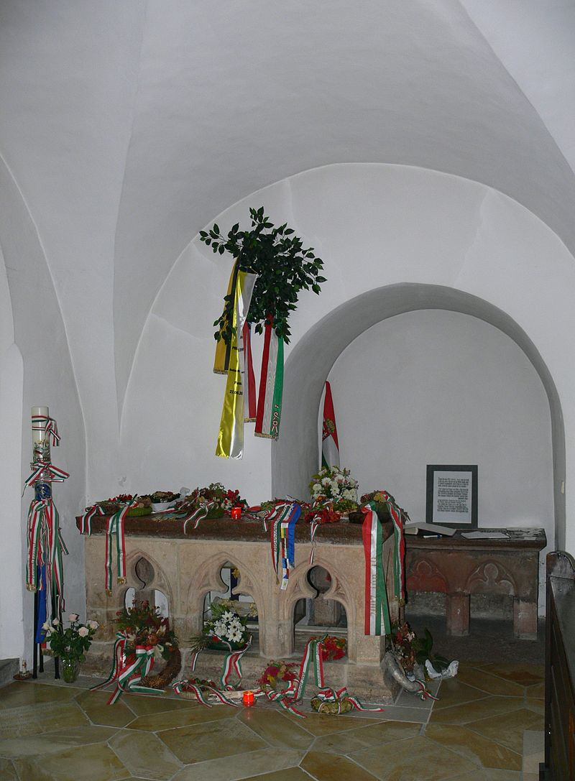
Halála
Az özvegy királyné helyzete megromlott, 1044-ben menekülni kényszerült az országból. Gizella Passauban telepedett le, belépett a helyi apácakolostorba, melynek később főnökasszonyaként tevékenykedett, egészen 1065-ben bekövetkező haláláig. A királynő sírja később népszerű zarándokhely lett, imádságai során használt keresztjét és csontját később Münchenben ereklyeként őrizték.
Sírja a Nidernburg-kolostorban

Slide 8
Készítette: Simon Napsugár
2016.02.03
10. M

